Slide 1


Kultura starověkého Řecka
Číslo projektu: | CZ.1.07/1.5.00/34.0465
Vzdělávací celek: | Společenskovědní vzdělávání
Tematický okruh: | Dějepis
Téma: | Kultura starověkého Řecka
Ročník: | 1.
Jméno autora: | Michal Cikán
Vytvořeno dne: | 31. 8. 2012
Anotace | Chrámy, divadla, stadiony a sport, učenci a voda
Metodický pokyn | Digitální podpora výkladu učitele - obrázky s odkazy do internetu

Slide 2
Osnova
Chrámy
Divadlo
Stadiony a sport
Učenci a voda

Slide 3
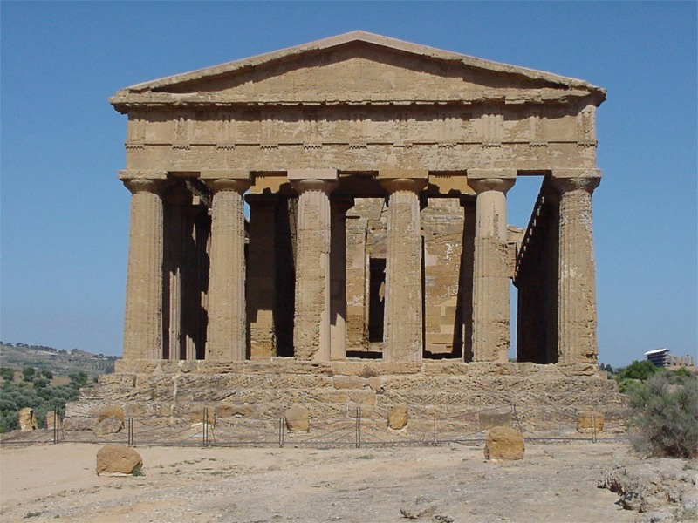
Chrám

Slide 4
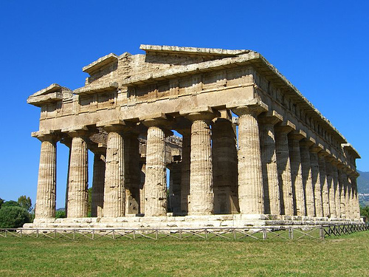
Chrám

Slide 5
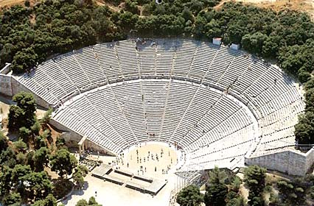
Divadlo

Slide 6
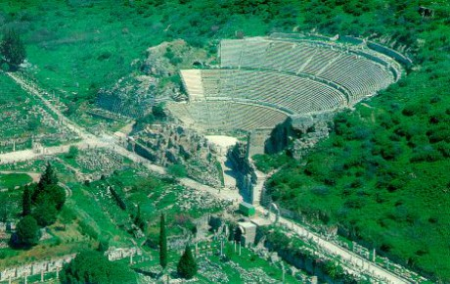
Divadlo

Slide 7
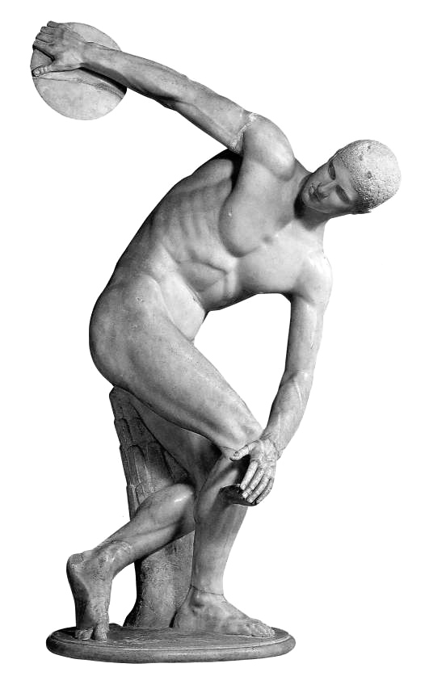
Diskobolos

Slide 8
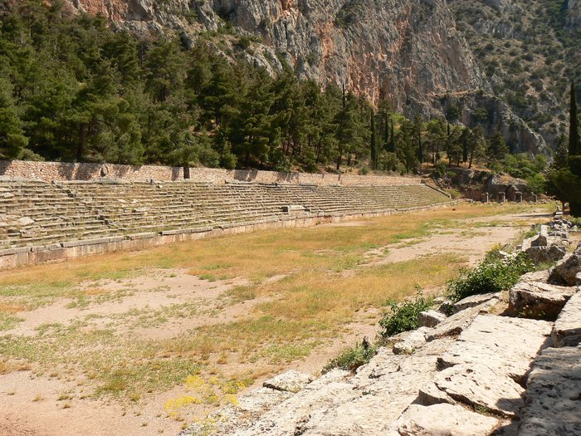
Stadion

Slide 9
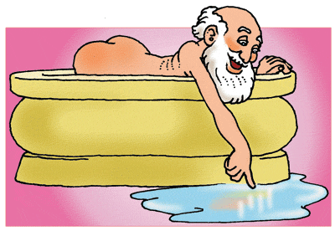
Archimedes

Slide 10
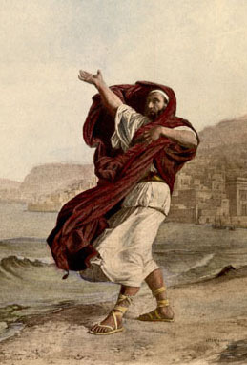
Demosthenés

Slide 11
Použité zdroje
Pokud není uvedeno jinak, použitý materiál je z vlastních zdrojů autora
http://www.kh-stark.de/privat/sizilien_05/4-siz/4-siz.htm
http://greekarch.ic.cz/clanek2.php
https://www.theatrefolk.com/spotlights/the-greek-theatre
http://www.ohistorii.estranky.cz/fotoalbum/staroveke-civilizace/staroveke-recko/typicke-recke-divadlo-v-efesu.html
http://diskobolos.blogspot.cz/2009/11/diskobolos-manifesto-pt-1-light.html
http://itamargarita.rajce.idnes.cz/Recko_-_Olymp,_Meteora,_Delphi_2008/
http://www.propertiesofmatter.si.edu/archimedes.html
http://nuage1962.wordpress.com/2012/04/03/

